Slide 1

移动能手-定位
定位position
2020.10

Slide 2
目录
CONTENTS
定位介绍
兴趣作业
项目背景
项目练习
02
04
定位介绍
兴趣作业
01
03
项目背景
项目练习

Slide 3
CHAPTER ONE
项目背景
项目背景

Slide 4
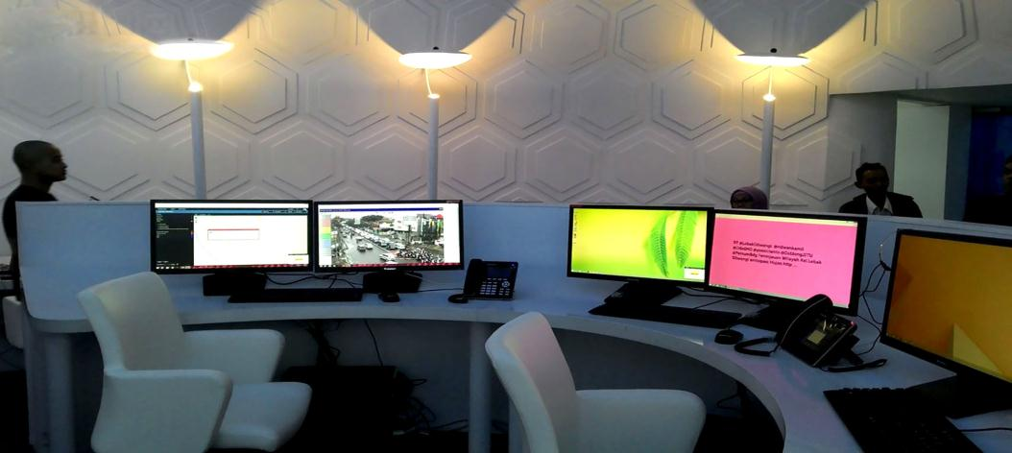
项目背景
碧桂园在春节之际，打算在公司官网上推出新年贺词横幅。
对联：万事如意展宏图，心想事成兴伟业。

Slide 5
CHAPTER TWO
定位标签
定位标签

Slide 6
定位元素
position定位的声明
fixed固定定位，relative相对定位，absolute绝对定位，static静态文档流
position
z-index定位层级，层级值越大，
越悬浮在上层。
z-index
top,bottom
top，bottom定义上下距离，
一般只定义其中一个值。
left,right
left，right定义左右距离，
一般只定义其中一个值
clip
clip对定位区域进行截取

Slide 7
CHAPTER THREE
项目练习
项目练习

Slide 8
项目练习
1、固定在左右两侧
2、背景色为红色
碧桂园新年之际在官网上推出新年贺词。
3，字体为黑色
4、网页高度需要大于屏幕高度

Slide 9
CHAPTER FOUR
兴趣作业
兴趣作业

Slide 10
兴趣作业
1，在一张自然风景图上描述你自己的感受。
4，在一张电影图上描述你喜欢的英雄
2，在一张购物商品图上描述你的购物体验。
5，在一张自选图片上描述该图片。
3，在一张动漫图上描述你喜欢的主角。

Slide 11
Thank you

